Slide 1

Правове регулювання професійної діяльності фахівців фармації. Особливості регулювання праці фармацевтичних працівників.

Slide 2
Теоретичні питання
1. Поняття правового статусу.
2. Фармацевтичний працівник як загальний суб’єкт трудового права.
3. Соціальний захист працівників фармацевтичної галузі.
4. Спеціальний правовий статус фармацевтичного та медичного працівника.
5. Форми захисту прав суб’єктів правовідносин у галузі охорони здоров’я.

Slide 3
Перелік рекомендованої літератури
Нормативно-правові акти
1. Кодекс законів про працю України [Електронний ресурс] : закон України від 10.12.1971 р. № 322-VІІI // Верховна Рада України. Законодавство України. – Режим доступу : https://zakon.rada.gov.ua/laws/show/322-08. – Назва з екрана.
2. Кодекс України про адміністративні правопорушення [Електронний ресурс] : закон України від 07.12.1984 р. № 8073-Х // Верховна Рада України. Законодавство України. – Режим доступу : https://zakon.rada.gov.ua/laws/show/80731-10. – Назва з екрана.
3. Конституція України [Електронний ресурс] : закон України від 28.06.1996 р. // Верховна Рада України. Законодавство України. – Режим доступу : https://zakon.rada.gov.ua/laws/show/254%D0%BA/96-%D0%B2%D1%80. – Назва з екрана.
4. Кримінальний кодекс України [Електронний ресурс] : закон України від 05.04.2001р. № 2341-ІІI // Верховна Рада України. Законодавство України. – Режим доступу : https://zakon.rada.gov.ua/laws/show/2341-14. – Назва з екрана.
5. Основи законодавства України про охорону здоров’я [Електронний ресурс] : закон України від 19.11.1992 р. № 2801-XII // Верховна Рада України. Законодавство України. – Режим доступу : https://zakon.rada.gov.ua/laws/show/2801-12. – Назва з екрана.
6. Про ліцензування видів господарської діяльності [Електронний ресурс] : закон України від 01.07.2014 № 1556-VII // Верховна Рада України. Законодавство України. – Режим доступу: https://zakon.rada.gov.ua/laws/show/222-19. – Назва з екрана.
7. Цивільний кодекс України [Електронний ресурс] : закон України від 16.01.2003 № 435-IV // Верховна Рада України. Законодавство України. – Режим доступу: https://zakon.rada.gov.ua/laws/show/435-15. – Назва з екрана.

Slide 4
Перелік рекомендованої літератури
Навчальна та наукова література
1. Основи права та законодавства у фармації : нац. підруч. для студентів вищ. навч. закл. / А. А. Котвіцька, І. В. Кубарєва, О. О. Суріков та ін. ; за ред. А.А. Котвіцької. – Харків : НФаУ : Золоті сторінки, 2016. – 528 с.
2. Басенко Ю. І. Особливості збереження лікарської таємниці і відповідальності за її розголошення / Ю. І. Басенко, О. Г. Алексєєв // Актуальні питання сучасної медицини і фармації : тези доп. Всеукр. наук.-практ. конф. (до 50-річчя заснування ЗДМУ), 18-25 квітня 2018 р., 30 травня 2018 р. – Запоріжжя, 2018. – С.143.
3. Білецька Г. А. Лікарська таємниця: правові, медичні та деонтологічні аспекти [Електронний ресурс] / А. Г. Білецька, Я. О. Ковальова // Теорія і практика правознавства. – 2014. – Вип. 2 (6). – URL: http://nbuv.gov.ua/UJRN/tipp_2014_2_42.
4. Галай В. О. Проблеми застосування адміністративної відповідальності медичних працівників за порушення прав пацієнтів / В.О. Галай // Підприємництво, господарство і право. – 2011. – № 6. – С.7–9.
5. Гуторова Н. О. Кримінальна відповідальність за злочини у сфері фармацевтичної діяльності / Н. О. Гуторова // Загальне охоплення послугами охорони здоров’я – для всіх і всюди. Матеріали науково-практичної конференції з міжнародною участю до всесвітнього дня здоров’я 2018 р. 5-6 квітня 2018 р., Київ. – 27-30.
6. Гуторова Н. О. Фальсифікація лікарських засобів — як в Україні суворість кримінально-правової норми поєднується з фактичною безкарністю фальсифікаторів? [Електронний ресурс / Н. О. Гуторова // Аптека.online.ua. – № 4, 4 лютого 2019. – Режим доступу: https://www.apteka.ua/article/486071.
7. Зражевська Н. О. Захист професійної честі, гідності та ділової репутації лікарів у судовому поряду / Н. О. Зражевська // Медичне право. – 1 (15). – 2015. – С. 26–35.
8. Розгон О. В. Способи вирішення конфліктів у медичних правовідносинах / О. В. Розгон, А. М. Устінченко // Вісник Харківського національного університету ім. Каразіна. Серія «Право». – 2016. – Випуск 22. – С. 123 –126.
9. Сенюта І. Права пацієнтів у Рішеннях Європейського Суду з прав людини // Вісник Львівського університету. – Серія юридична. – Львів, 2009. – Вип. 48. – С. 13–20.
10. Сенюта І. Я. Цивільно-правове регулювання відносин у сфері надання медичної допомоги: питання теорії і практики [Текст] : [монографія] / Ірина Сенюта. – Львів : Медицина і право, 2018. – 638 с.

Slide 5
1. Поняття правового статусу

Slide 6
Правовий статус медичного працівника
Правовий статус - система законодавчо встановлених та гарантованих державою прав, свобод, законних інтересів і обов'язків суб'єкта суспільних відносин
Основні права
Обов'язки
Юридична відповідальність
Законні інтереси
Правосуб'єктність
Правові обмеження

Slide 7
Елементи правового статусу
Права суб'єкта
Визначена законом міра дозволеної поведінки, що належить учаснику медичних правовідносин
Юридичні обов'язки
Визначена законом міра належної поведінки учасника медичного правовідношення - носія цього обов'язку
Право-суб'єктність
Передбачена нормами права здатність виступати учасником правовідносин. Це складна юридична властивість, яка складається з правоздатності, дієздатності і деліктоздатності
Юридична відповідальність
Передбачена нормами права міра державного примусу, що застосовується до особи, яка вчинила правопорушення
Правові обмеження
Обумовлені загальними та спеціальними НПА умови, правила, заборони, що ставлять працівника в певні юридичні межі, вихід за які тягне застосування того чи іншого різновиду юридичної відповідальності

Slide 8

Правоздатність у фізичних осіб виникає з моменту народження особи та припиняється з її смертю.
Правоздатність – це права особи мати права. Вона є однаковою для всіх фізичних осіб, незалежно від статі, національності, походження, майнового стану, віросповідання та ін.

Slide 9
Дієздатність, на відміну від правоздатності, залежить від віку та психічного стану стану.

Slide 10
Рівневий розподіл правового статусу
Встановлюється нормами конституційного, цивільного, трудового права. Відображає найбільш суттєві, вихідні конституційні засади, що визначають правове становище людини, основи взаємовідносин між особою та державою. Загальним правовим статусом наділено усіх суб’єктів права.
Загальний статус
Пов’язаний із професійною діяльністю суб’єкта та іншими чинниками. Спеціальним статусом суб’єкта права є правовий статус фармацевтичного та медичного працівника.
Спеціальний статус

Slide 11
Цивільні права медичного працівника
Цивільний кодекс України № 435-IV від 16.01.2003 р.
регулює особисті немайнові та майнові відносини (цивільні відносини), засновані на юридичній рівності, вільному волевиявленні, майновій самостійності їх учасників
Ст. 15
На захист цивільних прав та інтересів
Ст. 22
Особа, якій завдано збитків у результаті порушення її цивільного права, має право на їх відшкодування
Ст. 50
На безпечне для життя і здоров'я довкілля та на відшкодування завданої порушенням цього права шкоди
Ст. 23
На відшкодування моральної шкоди, завданої внаслідок порушення її прав

Slide 12
2. Фармацевтичний працівник як загальний суб’єкт трудового права

Slide 13

Трудові права медичного працівника
На здорові і безпечні умови праці. На об'єднання в професійні спілки.
На одержання роботи з оплатою праці не нижче встановленого державою мінімального розміру.
На вільний вибір професії, роду занять і роботи.
На відпочинок відповідно до законів про обмеження робочого дня та робочого тижня і про щорічні оплачувані відпустки.
На участь в управлінні підприємством, установою, організацією.
На матеріальне забезпечення в порядку соціального страхування в старості, у разі хвороби, повної або часткової втрати працездатності. На матеріальну допомогу в разі безробіття. На право звернення до суду для вирішення трудових спорів.

Slide 14
Трудовий договір, його види
Трудовий договір
– угода між працівником i власником підприємства, установи, організації або уповноваженим ним органом чи фізичною особою, за якою працівник зобов'язується виконувати роботу, визначену цією угодою, з підляганням внутрішньому трудовому розпорядкові, а власник підприємства, установи, організації або уповноважений ним орган чи фізична особа зобов'язується виплачувати працівникові заробітну плату i забезпечувати умови праці, необхідні для виконання роботи, передбачені законодавством про працю, колективним договором i угодою сторін.
Види трудових договорів
безстроковий
на визначений строк
на час виконання певної роботи
Документи, необхідні для укладання ТД
паспорт або інший документ, що посвідчує особу,
трудову книжку,
документ про освіту (спеціальність, кваліфікацію),
документ про стан здоров'я,
інші документи, передбачені законодавством
Забороняється вимагати
відомості про партійну i національну приналежність,
походження,
прописку
документи, подання яких не передбачено законодавством

Slide 15

Порядок оформлення на роботу
Заява (оформляється власноруч) + необхідні документи
Наказ (розпорядження) про зарахування працівника на роботу
Ознайомлення з внутрішнім трудовим розпорядком
Визначення робочого місця
Інструктаж з техніки безпеки, протипожежної охорони
Запис до трудової книжки
Особливості укладання трудового договору з приватним підприємцем
Фізична особа-підприємець повинна у тижневий строк з моменту фактичного допущення працівника до роботи зареєструвати укладений у письмовій формі трудовий договір у державній службі зайнятості за місцем свого проживання
NB!
Працівник фармацевтичного сектору
охорони здоров'я, який не працював
за спеціальністю більше 5 років, має
підтвердити свою кваліфікацію

Slide 16
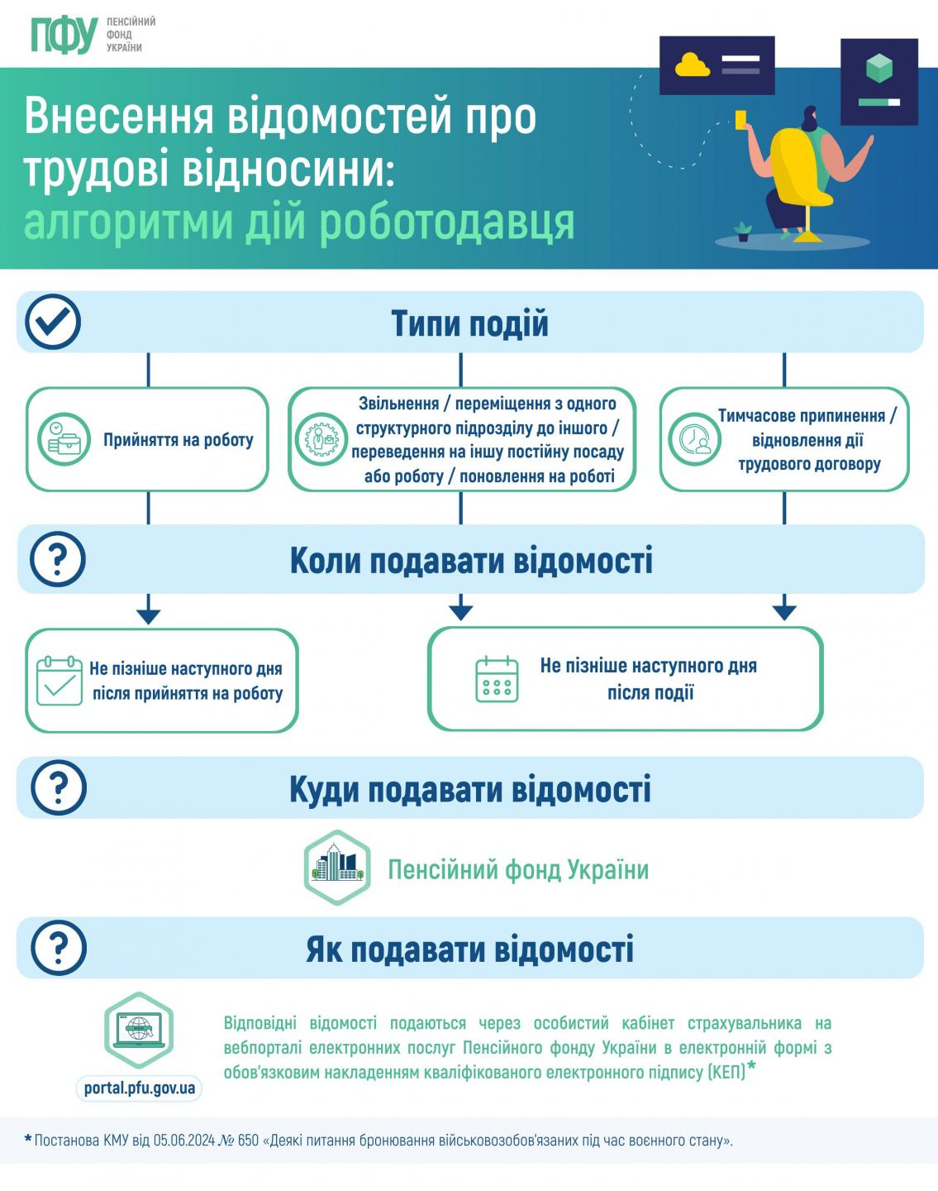
Алгоритм дій роботодавця щодо внесення відомостей до Пенсійного фонду України про трудові відносини

Slide 17

Випробування при прийнятті на роботу
Умови випробування
Випробувальний термін не встановлюється
лише за згодою сторін;
умова про випробування повинна бути оговорена в наказі (розпорядженні) про прийняття на роботу;
для осіб, які не досягли вісімнадцяти років;
молодих робітників після закінчення професійних навчально-виховних закладів;
молодих спеціалістів після закінчення вищих навчальних закладів;
осіб, звільнених у запас з військової чи альтернативної (невійськової) служби;
інвалідів, направлених на роботу відповідно до рекомендації медико-соціальної експертизи;
при прийнятті на роботу в іншу місцевість;
при переведенні на роботу на інше підприємство, в установу, організацію
строк випробування не може перевищувати трьох місяців, а в окремих випадках, за погодженням з відповідним комітетом профспілки, – шести місяців;

Slide 18


Норми тривалості робочого часу
нормальна тривалість робочого часу працівників не може перевищувати 40 год. на тиждень (ст. 50 Кодексу законів про працю України)
40 год./ тиждень
для провізорів, фармацевтів аптек, зайнятих тільки відпуском ліків та інших товарів аптечного асортименту
Наказ МОЗ № 319 від 25.05.2006 р.
для працівників, зайнятих на роботах з шкідливими умовами праці — не більш як 36 год. на тиждень
для фармацевтів, провізорів і укладальників-пакувальників, зайнятих безпосередньо приготуванням, розфасуванням та контролем за медикаментами
ПКМУ № 163 від 21.02.2001 р.
36 год./ тиждень

Slide 19
Оплата роботи в "нічний" час
"НІЧНИМ" ВВАЖАЄТЬСЯ ЧАС З 10 ГОД. ВЕЧОРА ДО 6 ГОД. РАНКУ
ТРИВАЛІСТЬ РОБОТИ (ЗМІНИ) СКОРОЧУЄТЬСЯ НА ОДНУ ГОДИНУ
Забороняється залучення до роботи в нічний час:
вагітних жінок,
жінок, що мають дітей віком до трьох років,
осіб, молодших вісімнадцяти років.
Робота інвалідів у нічний час допускається лише з їх згоди і за умови, що це не суперечить медичним рекомендаціям
Оплачується в підвищеному розмірі, що встановлюється галузевою угодою та колективним договором, але не нижче 20 % тарифної ставки за кожну годину роботи в нічний час

Slide 20

Право на відпочинок
Конституція України
Стаття 45
Кожен, хто працює, має право на відпочинок. Це право забезпечується наданням днів щотижневого відпочинку, а також оплачуваної щорічної відпустки, встановленням скороченого робочого дня щодо окремих професій і виробництв, скороченої тривалості роботи у нічний час.
Святкові i неробочі дні
(Ст. 73 КЗпП)
Святкові дні:
1 січня - Новий рік
7 січня і 25 грудня - Різдво Христове
8 березня - Міжнародний жіночий день
1 травня - День праці
9 травня - День Перемоги
28 червня - День Конституції України
24 серпня - День незалежності України
14 жовтня - День захисника України
один день (неділя) - Пасха (Великдень)
один день (неділя) - Трійця.
Напередодні святкових i неробочих днів тривалість роботи працівників скорочується на одну годину як при п'ятиденному, так i при шестиденному робочому тижні
ПЕРЕРВА ДЛЯ ВІДПОЧИНКУ I ХАРЧУВАННЯ
не включається в робочий час,
тривалість: не більше двох годин

Slide 21


Порядок надання відпусток працівникам
Щорічна основна відпустка надається працівникам тривалістю не менше як 24 календарних днів за відпрацьовані 6 місяців, які відлічуються з дня укладення трудового договору.
Особам віком до 18 років надається щорічна основна відпустка тривалістю 31 календарний день.
Щорічна додаткова відпустка надається працівникам з ненормованим робочим днем.
Загальна тривалість основної і додаткових відпусток не може перевищувати 59 календарних днів.
Студентам-заочникам, вечірникам для виконання лабораторних робіт, складання іспитів надаються додаткові оплачувані відпустки (ВУЗів III-IV рівнів акредитації - 20 календарних днів щорічно)
Дні тимчасової непрацездатності працівника, засвідченої у встановленому порядку, а також відпустки у зв’язку з вагітністю та пологами до щоденних відпусток не включаються.
Святкові і не робочі дні при визначенні тривалості щорічних відпусток не враховуються.

Slide 22
Соціальні відпустки
ВІДПУСТКА У ЗВ'ЯЗКУ З ВАГІТНІСТЮ ТА ПОЛОГАМИ
ДОДАТКОВІ ВІДПУСТКИ
На пiдставi медичного висновку жінкам надається оплачувана відпустка
126 календарних днів (140 календарних днів - у разі народження двох i більше дітей та у разі ускладнення пологів):
70 днів до пологів i
56 (у разі народження двох i більше дітей та у разі ускладнення пологів - 70) днів після пологів
відпустка для догляду за дитиною до досягнення нею трирічного віку з виплатою відповідно до законодавства;
якщо дитина потребує домашнього догляду – відпустка без збереження заробітної плати тривалістю не більш як до досягнення дитиною шестирічного віку;
жінці, яка працює i має двох або більше дітей віком до 15 років, або дитину інваліда, або яка усиновила дитину, взяла дитину під опіку, надається щорічно додаткова оплачувана відпустка тривалістю 10 календарних днів;
за наявності декількох підстав для відпустки – 14 календарних днів

Slide 23
3. Соціальний захист працівників фармацевтичної галузі

Slide 24
Соціальний захист населення, його структура
СОЦІАЛЬНИЙ ЗАХИСТ НАСЕЛЕННЯ – комплекс економічних, соціальних та правових заходів, а також сукупність інститутів, що забезпечують усім громадянам рівні можливості для підтримання достойного рівня життя, а також забезпечують підтримку окремих соціальних груп населення
СТРУКТУРА СОЦІАЛЬНОГО ЗАХИСТУ
СОЦІАЛЬНЕ ЗАБЕЗПЕЧЕННЯ
СОЦІАЛЬНА ДОПОМОГА
СОЦІАЛЬНІ ГАРАНТІЇ
СОЦІАЛЬНЕ СТРАХУВАННЯ
відпрацьоване та законодавчо закріплене систематичне надання матеріальної допомоги
допомога тим, хто за певних обставин тимчасово опинився в несприятливих умовах
законодавчо встановлені (нерідко конституційно закріплені) соціальні блага та послуги
система матеріального забезпечення на випадок тимчасової втрати працездатності, виходу на пенсію, система захисту від певних видів ризику

Slide 25
Державні соціальні гарантії у сфері доходів населення
Основні державні соціальні гарантії
Прожитковий мінімум загальний показник на одну особу на місяць (з 01.01.2024 – 2920 грн.) https://index.minfin.com.ua/ua/labour/wagemin/
Мінімальна заробітна плата (з 01.04.2024 – 8000 грн.) https://index.minfin.com.ua/ua/labour/salary/min/
Мінімальна пенсія за віком (з 01.01.2024 – 2361 грн.)
Допомога при народженні дитини надається у розмірі 41280 гривень. Виплата допомоги здійснюється одноразово у сумі 10320 гривень, решта суми допомоги виплачується протягом наступних 36 місяців рівними частинами (860 грн./місяць)
Допомога по безробіттю:
для незастрахованих осіб (затверджений мінімум)
для застрахованих осіб – відсоток від середньої заробітної плати
2023 році максимальний розмір допомоги з безробіття становить 6700 грн, а мінімальний розмір — 1000 грн.

Slide 26
Державні соціальні гарантії у сфері доходів населення
Основні державні соціальні гарантії
Допомога по безробіттю:
Розрахунок виплат по безробіттю в Україні здійснюється з урахуванням страхового стажу, підстав звільнення та розміру заробітної плати перед звільненням. Страховий стаж обчислюється в місяцях і підтверджується сплатою Єдиного соціального внеску (ЄСВ). Його можна перевірити на сайті Пенсійного фонду України.
для незастрахованих осіб (затверджений мінімум)
для застрахованих осіб – відсоток від середньої заробітної плати
Мінімальні виплати встановлені на рівні 2500 грн для застрахованих осіб зі стажем понад сім місяців та 1500 грн для тих, хто має менший стаж або був звільнений за порушення.
Якщо страховий стаж перевищує 7 місяців, розмір виплати залежить від середньої заробітної плати за шість місяців перед звільненням:
Стаж до 2 років – 50% від середньої заробітної плати, Від 2 до 6 років – 55%, Від 6 до 12 років – 60%, Понад 18 років – 70%
Максимальний розмір допомоги по безробіттю у 2024 році не може перевищувати мінімальну заробітну плату, яка становить 8000 грн.
Допомога по безробіттю виплачується протягом 90 календарних днів. Для осіб передпенсійного віку (58-59 років) цей термін може продовжуватись до 360 днів. Якщо виплата триває більше 90 днів, її розмір поступово зменшується:
Перші 90 днів – 100% від призначеної суми
Наступні 90 днів – 80%
Від 180 до 360 дня – 70%

Slide 27
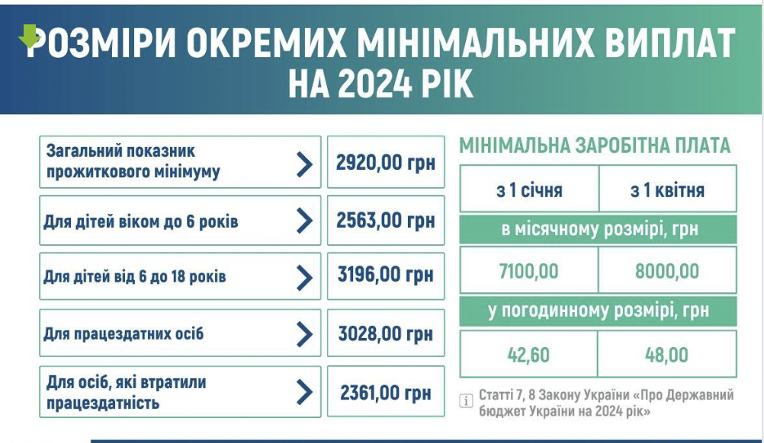

Slide 28
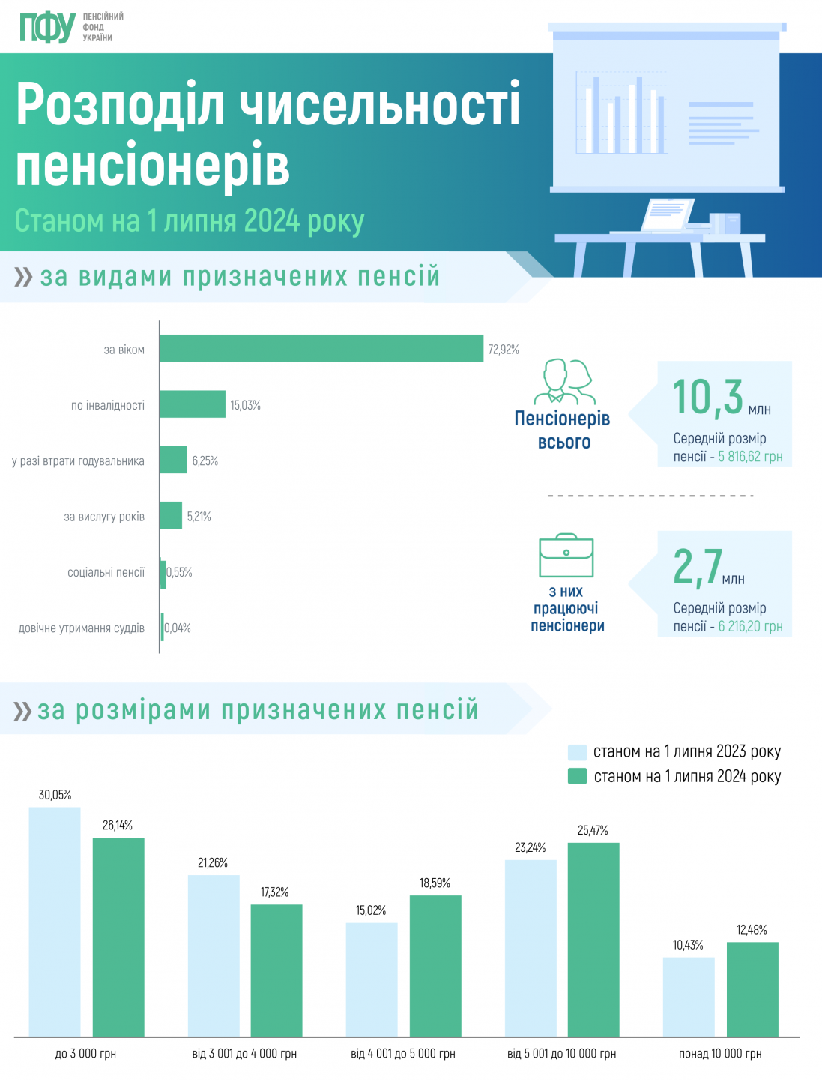
Інформація щодо чисельності пенсіонерів за видами та розмірами призначених пенсій станом на 1 липня 2024 року

Slide 29
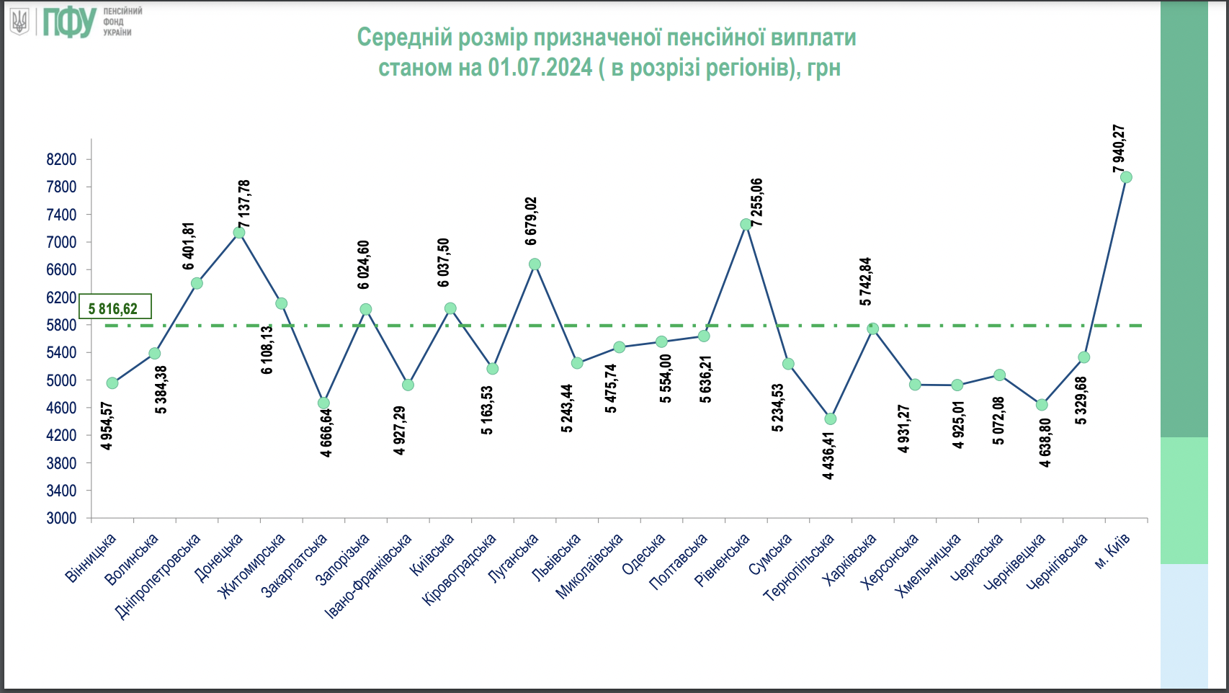

Slide 30
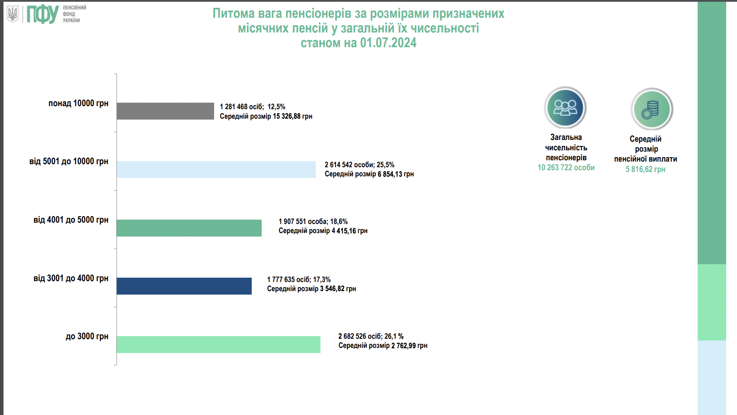

Slide 31
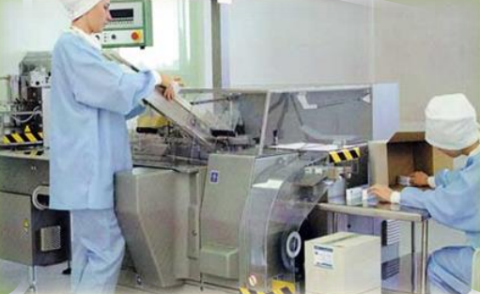
Соціальний захист працівників фармацевтичної галузі
Стаття 77
Професійні права та пільги медичних і фармацевтичних працівників
ЗАКОН "Основи законодавства України про охорону здоров'я"
Медичні і фармацевтичні працівники мають право на:
заняття фармацевтичною діяльністю відповідно до спеціальності та кваліфікації;
права на належні умови професійної діяльності;
вільний вибір апробованих форм, методів і засобів діяльності;
підвищення кваліфікації, перепідготовку не рідше одного разу на п'ять років у відповідних закладах та установах;
соціальну допомогу з боку держави у разі захворювання, каліцтва або в інших випадках втрати працездатності;
встановлення у державних закладах охорони здоров’я посадових окладів (тарифних ставок) на основі Єдиної тарифної сітки у порядку, визначеному КМУ;
скорочений робочий день і додаткову оплачувану відпустку у випадках, встановлених законодавством;

Slide 32
Соціальний захист працівників фармацевтичної галузі
Стаття 77
Професійні права та пільги медичних і фармацевтичних працівників
ЗАКОН "Основи законодавства України про охорону здоров'я"
Медичні і фармацевтичні працівники мають право на:
пільгові умови пенсійного забезпечення;
пільгове надання житла та забезпечення телефоном;
безплатне користування житлом з освітленням і опаленням тим, хто проживає і працює у сільській місцевості і селищах міського типу, а також пенсіонерам, які раніше працювали медичними та фармацевтичними працівниками і проживають у цих населених пунктах;
першочергове одержання лікувально-профілактичної допомоги і забезпечення лікарськими та протезними засобами …
ПРОГОЛОШЕННЯ ПРАВ НА РІВНІ ЗАКОНУ
СТВОРЕННЯ РЕАЛЬНОГО ЮРИДИЧНОГО МЕХАНІЗМУ ЙОГО ЗДІЙСНЕННЯ

Slide 33

Соціальний захист працівників фармацевтичної галузі
ПКМУ № 524 від 11.05.2011 р.
випускники-фармацевти, які беруть зобов'язання відпрацювати не менше трьох років у сільській місцевості отримують одноразову адресну грошову допомогу у розмірі п'яти мінімальних заробітних плат
НАКАЗ МОЗ № 390 від 28.05.2012
з 1 січня 2012 р. фармацевтичні працівники державних та комунальних закладів мають право на отримання допомоги на оздоровлення у розмірі посадового окладу при наданні щорічної відпустки
фармацевтичним працівникам, які перебувають в установах післядипломної освіти або на курсах підвищення кваліфікації, зберігається зарплата за сумісництвом

Slide 34
4. Спеціальний правовий статус фармацевтичного та медичного працівника

Slide 35
Поняття та спеціальні ознаки медичного та фармацевтичного працівника
Ст. 74 Закону України від 19.11.1992 № 2801-XII «Основи законодавства України про охорону здоров'я»
До медичних працівників відносяться особи, які:
1) мають повну вищу медичну освіту та фахівці з базовою та неповною вищою медичною освітою;
2) відповідають єдиним кваліфікаційним вимогам, що встановлюються на підставі атестації медичних працівників. Відповідність медичних працівників єдиним кваліфікаційним вимогам засвідчується дипломом про вищу медичну освіту, сертифікатом встановленого зразка або посвідченням про присвоєння кваліфікаційної категорії; свідоцтвом про проходження підвищення кваліфікації, виданим закладами післядипломної освіти;
3) перебувають у трудових відносинах з ЗОЗ або займаються підприємницькою діяльністю та мають ліцензію.
Наказ МОЗ України № 195 від 25.12.1992 р. «Про затвердження Переліку вищих і середніх спеціальних навчальних закладів, підготовка і отримання звання в яких дають право займатися медичною і фармацевтичною діяльністю»
Наказ МОЗ України від 29.03.2002 р. № 117 «Довідник кваліфікаційних характеристик професій працівників. Випуск 78 «Охорона здоров’я»»
Медичний працівник - фізична особа (громадянин України або іноземець), яка здобула вищу, середню медичну або фармацевтичну освіту та пройшла подальшу спеціальну підготовку або перепідготовку, відповідає єдиним кваліфікаційним вимогам, що підтверджується чинними документами (сертифікатом спеціаліста), прийняла на себе етичні зобов’язання знати і виконувати вимоги медичної деонтології та уклала трудовий договір з ліцензованою медичною установою на здійснення медичної діяльності

Slide 36
Професійні права медичного та фармацевтичного працівника
право на заняття медичною і фармацевтичною діяльністю відповідно до спеціальності та кваліфікації (ч. 1 ст. 43, ч. 1 ст. 53 КУ, ст. 17, ч. 1 ст. 74, п. «а» ст. 77 ЗУ «Основи законодавства України про охорону здоров’я»);
право на належні умови професійної діяльності (ч. 4 ст. 43 КУ, ст. 5, п. «г» ст. 6, п. «б» ч. 1 ст. 77 ЗУ «Основи законодавства України про охорону здоров’я»)
право на підвищення кваліфікації, перепідготовку не рідше одного разу на 5 років у відповідних закладах та установах (п. «в» ст. 77 ЗУ «Основи законодавства України про охорону здоров’я»)
право на надання інформації про пацієнта (ч. 2 ст. 32, ч. 3 ст. 34 КУ, ч. 2, 4 ст. 285 ЦК, ч. 2, 5 ст. 39, ст. 39-1, 40, ч. 1 ст. 43 ЗУ «Основи законодавства України про охорону здоров’я»)
право на відмову від подальшого ведення пацієнта (ч. 5 ст. 284 ЦК, ч. 2, 3 5 ст. 34, ст. 38 ЗУ «Основи законодавства України про охорону здоров’я»)

Slide 37
Професійні права медичного та фармацевтичного працівника
право здійснювати медичне втручання без згоди пацієнта та/або його законних представників (ч. 1 ст. 29 КУ, ч. 5 ст. 284 ЦК, ч. 2 ст. 43 ЗУ «Основи законодавства України про охорону здоров’я»)
право на вільний вибір апробованих форм, методів і засобів діяльності, впровадження у встановленому порядку сучасних досягнень медичної та фармацевтичної науки і практики (п. «г» ст. 77 ЗУ «Основи законодавства України про охорону здоров’я»)
право на безплатне користування соціальною, екологічною та спеціальною медичною інформацією, необхідною для виконання професійних обов'язків (ст. 32, 34 КУ, ст. 200, 285, 302 ЦК, п. «д» ст. 77 ЗУ «Основи законодавства України про охорону здоров’я»)
право на обов'язкове страхування за рахунок власника ЗОЗ у разі заподіяння шкоди їх життю і здоров'ю у зв'язку з виконанням професійних обов'язків у випадках, передбачених законодавством (ч. 1, 2 ст. 46, ч. 1 ст. 49 КУ, ст. 1, 4 ЗУ «Основи законодавства України про загальнообов’язкове державне соціальне страхування»)

Slide 38
право на соціальну допомогу з боку держави у разі захворювання, каліцтва або в інших випадках втрати працездатності, що настала у зв'язку з виконанням професійних обов'язків (ст. 46 КУ, п. «є» ст. 77 ЗУ «Основи законодавства України про охорону здоров’я»)
право на скорочений робочий день і додаткову оплачувану відпустку у випадках, встановлених законодавством (ст. 43, 45 КУ, п. «з», «н» ст. 77 ЗУ «Основи законодавства України про охорону здоров’я»)
право на пільгові умови пенсійного забезпечення (ст. 46 КУ, п. «и» ст. 77 ЗУ «Основи законодавства України про охорону здоров’я»)
право на пільгове надання житла та забезпечення телефоном (ст. 47 КУ, п. «і» ст. 77 ЗУ «Основи законодавства України про охорону здоров’я»)
право на безоплатне користування житлом з освітленням і опаленням тим, хто проживає і працює у сільській місцевості і селищах міського типу, надання пільг щодо сплати земельного податку, кредитування, обзаведення господарством і будівництва приватного житла, придбання автомототранспорту (ст. 48 КУ, п. «ї» ст. 77 ЗУ «Основи законодавства України про охорону здоров’я»)
Професійні права медичного та фармацевтичного працівника

Slide 39
право на першочергове одержання лікувально-профілактичної допомоги і забезпечення лікарськими та протезними засобами (ст. 49 КУ, ст. 283, 284 ЦК, п. «й» ст. 77 ЗУ «Основи законодавства України про охорону здоров’я»)
право на безоплатне одержання у власність земельної ділянки в межах земельної частки (паю) члена сільськогосподарського підприємства (ст. 41 КУ, п. «м» ст. 77 ЗУ «Основи законодавства України про охорону здоров’я»).
право на судовий захист професійної честі та гідності (ст. 3, 55, 56, 59, 68 КУ, ст. 15, 16, 297, 299 ЦК, п. «л» ч. 1 ст. 77 ЗУ «Основи законодавства України про охорону здоров’я»)
право на створення наукових медичних товариств, професійних спілок та інших громадських організацій (ч. 1, 3, 4 ст. 35 КУ, ст. 314 ЦК, п. «к» ч. 1 ст. 77 ЗУ «Основи законодавства України про охорону здоров’я»)
Професійні права медичного та фармацевтичного працівника

Slide 40
Професійні обов'язки медичного працівника
Основи законодавства України про охорону здоров'я
надавати своєчасну та кваліфіковану медичну і фармацевтичну допомогу, сприяти охороні та зміцненню здоров’я людей, запобіганню і лікуванню захворювань (ст. 9 КУ, ст. 284 ЦК, ст. 6, 78 Закону України)
безоплатно надавати першу невідкладну медичну допомогу громадянам у разі нещасного випадку та в інших екстремальних ситуаціях (ст. 37, 78 Закону України)
поширювати наукові та медичні знання серед населення, пропагувати, в тому числі власним прикладом, здоровий спосіб життя (ст. 49 КУ, ст. 32, 78 Закону України)
дотримуватись вимог професійної етики і деонтології, зберігати лікарську таємницю (ст. 32 КУ, ст. 285, 286 ЦК, ст. 76, 78 Закону України)
постійно підвищувати рівень професійних знань і майстерності (ст. 78 Закону України)
надавати консультативну допомогу своїм колегам та іншим працівникам охорони здоров’я (ст. 287 ЦК, ст. 6, 78 Закону України)
надавати пацієнтам чи іншим компетентним суб’єктам медичну інформацію (ст. 32, 34 КУ, ст. 285 ЦК, ст. 6, 39 78 Закону України)

Slide 41
Стаття 78-1 «Обмеження, встановлені для медичних і фармацевтичних працівників під час здійснення ними професійної діяльності» Закону України «Основи законодавства України про охорону здоров’я» № 2801-ХІI від 19.11.1992 р.
Медичні і фармацевтичні працівники під час здійснення ними професійної діяльності не мають права:
1) одержувати від суб’єктів господарювання, які здійснюють виробництво та/або реалізацію ЛЗ, ВМП, їх представників неправомірну вигоду;
2) одержувати від суб’єктів господарювання, які здійснюють виробництво та/або реалізацію ЛЗ, ВМП, їх представників зразки ЛЗ, ВМП для використання у професійній діяльності (крім випадків, пов’язаних з проведенням відповідно до договорів клінічних досліджень);
3) рекламувати ЛЗ, ВМП, у тому числі виписувати ЛЗ на бланках, що містять інформацію рекламного характеру, та зазначати виробників лікарських засобів (торговельних марок);
4) на вимогу споживача під час реалізації (відпуску) ЛЗ не надавати або надавати недостовірну інформацію про наявність у даному аптечному закладі ЛЗ з такою самою діючою речовиною (за МНН), формою відпуску та дозуванням, зокрема приховувати інформацію про наявність таких ЛЗ за нижчою ціною.
Стаття внесена Законом № 5036-VI від 04.06.2012 р.

Slide 42
5. Форми захисту прав суб’єктів правовідносин у галузі охорони здоров’я

Slide 43
Форми захисту прав суб’єктів медичних правовідносин
Юрисдикційні
Неюрисдикційні
Судовий
Позасудовий (адміністративний та нотаріальний захист)
Самозахист
Застосування мір оперативного впливу
Альтернативне розв’язання конфліктів
Звернення до незалежних громадських об’єднань, до професійних медичних асоціацій

Slide 44
Судова форма захисту прав суб'єктів правовідносин
У порядку кримінального судочинства
Залежно від виду та характеру правопорушення судовий захист у галузі охорони здоров'я здійснюється:
У порядку цивільного судочинства
У порядку адміністративного судочинства
У порядку конституційного судочинства

Slide 45
Судова форма захисту прав суб'єктів правовідносин
У порядку цивільного судочиства
У порядку кримінального судочиства
У порядку адміністративного судочиства
У порядку конституційного судочиства
Позовна заява
Заява або повідомлення про злочин
Адміністративний позов
Конституційне звернення (строк провадження у справі – 3 місяці)
Рішення суду
Постанова про порушення кримінальної справи
Рішення суду
Конституційне подання (строк провадження у справі – 3 місяці)
Обвинувальний висновок
За результатами розгляду складаються рішення і висновки Конституцій - ного суду України
Цивільний позов у кримінальній справі (на етапі досудового слідства або судового розгляду справи)
Рішення суду

Slide 46
Форми позасудового адміністративного захисту прав суб'єктів правовідносин
Звернення до керівника закладу охорони здоров’я чи його підрозділу або звернення до органу управління охороною здоров’я
Звернення до Уповноваженого Верховної Ради України з прав людини
Звернення до Державної інспекції України з питань захисту прав споживачів
Звернення до Комітету Верховної ради України з питань охорони здоров'я
Звернення до органів прокуратури
Звернення до органів внутрішніх справ

Slide 47
Нотаріальний захист прав суб'єктів медичних правовідносин
Шляхом вчинення виконавчого напису нотаріуса на борговому документі
Відповідно до ст. 88 Закону України «Про нотаріат» нотаріус вчиняє виконавчі написи, якщо подані документи підтверджують безспірність заборгованості або іншої відповідальності боржника перед стягувачем.

Slide 48
Неюрисдикційні форми захисту прав суб'єктів медичних правовідносин
Міри оперативного впливу щодо порушника
Самозахист
Звернення до:
Альтернативне розв’язання конфлікту
ФОРМИ
Припинення, зміна правовідносин
Необхідна оборона – це завдання шкоди правопорушнику з метою припинити правопорушення й захистити власний інтерес
громадських об’єднань, професійних медичних асоціацій
Переговори - врегулювання спору безпосередньо сторонами без участі інших осіб
Переведення на попередню форму оплати
У 2009 при Всеукраїнській громадській організації «Фундація медичного права та біоетики України» створено Третейський суд
Посередництво (медіація) – врегулювання спору за допомогою незалежного нейтрального посередника (Центр Медичного та Репродуктивного права, Український Центр Медіації)
Крайня необхідність – заподіяння шкоди третій особі з метою відвернення небезпеки, якщо завдана шкода менша, ніж та, яка загрожувала
Арбітраж – розв’язання спору за допомогою незалежної нейтральної особи – арбітра, який виносить обов’язкове для сторін рішення
Притримання майна, що належить боржникові, у разі порушення боржником своїх обов’язків, при умові, що це майно правомірно знаходиться у володінні кредитора (ст. 594 ЦК).

Slide 49

Громадські об'єднання у фармації

Slide 50
Висновки
1. Право на працю задекларовано Конституцією Украйни (стаття 43).
2. Трудове право – система встановлених або санкціонованих державою правових норм, якими врегульовуються трудові та тісно пов'язані з ними відносини суспільної організації праці.
3. Трудовий договір – угода між працівником i власником підприємства, за якою працівник зобов'язується виконувати роботу, визначену цією угодою, а власник підприємства зобов'язується виплачувати працівникові заробітну плату i забезпечувати умови праці, необхідні для виконання роботи, передбачені законодавством про працю, колективним договором i угодою сторін.
4. Право на відпочинок (дні щотижневого відпочинку, оплачувана щорічна відпустка) регламентується Конституцією України (стаття 45).
5. Соціальний захист – комплекс економічних, соціальних та правових заходів, а також сукупність інститутів, що забезпечують усім громадянам рівні можливості для підтримання достойного рівня життя, а також забезпечують підтримку окремих соціальних груп населення.
6. Соціальний захист включає соціальну допомогу, соціальні гарантії (прожитковий мінімум, мінімальна заробітна плата, мінімальна пенсія), соціальне забезпечення і соціальне страхування.

Slide 51
Висновки
7. Професійні права, обов’язки та пільги фармацевтичних працівників регламентовані статтею 77 Закону України "Основи законодавства України про охорону здоров'я", Постановою КМУ №524 "Питання оплати праці працівників установ, закладів та організацій окремих галузей бюджетної сфери" від 11.05.2011 р., Наказом МОЗУ №390 "Про затвердження порядку надання одноразової адресної грошової допомоги випускникам вищих навчальних закладів, які здобули освіту за напрямами і спеціальностями медичного та фармацевтичного профілів" від 28.05.2012, іншими НПА.
8. Законодавством України передбачені юрисдикційні та неюрисдикційні форми захисту прав суб’єктів медичних правовідносин.
9. Юридична відповідальність - застосування заходів державного примусу до особи, яка вчинила правопорушення.
10. Правопорушення - суспільно шкідливе або небезпечне діяння (дія чи бездіяльність) суб’єкта, які порушують правові норми та можуть призвести до шкідливих наслідків.
11. За критерієм ступеня суспільної небезпеки правопорушення поділяются на проступки (суспільно шкідливі діяння) та злочини (суспільно небезпечні діянння).

Slide 52
Дякую за увагу

